Slide 1

Практична робота 2 Налаштовування параметрів безпеки в середовищі браузера

Slide 2

Практична робота 2
Розділ 4 § 4.2
Пригадайте
Які можуть виникати загрози безпеці даних в Інтернеті;
які засоби використовують для захисту даних і безпечної роботи на комп'ютері;
як налаштувати параметри безпеки в середовищі браузера.
Пам’ятайте
Під час виконання практичних завдань пам’ятай про правила безпеки життєдіяльності при роботі з комп’ютером!

Slide 3
Повторення
Розділ 4 § 4.1
Інформаційна безпека базується на таких принципах
Інформаційна безпека
Доступність
Конфіденційність
Цілісність
Забезпечення доступу до загальнодоступних даних усім користувачам, захист цих даних від спотворення та блокування зловмисниками.
Забезпечення доступу до даних на основі розподілу прав доступу.
Захист даних від зловмисного або випадкового видалення чи спотворення.

Slide 4



Класифікація загроз інформаційній безпеці
Розділ 4 § 4.1
Залежно від обсягів завданих збитків, загрози інформаційній безпеці поділяють на:
Нешкідливі
Шкідливі
Дуже шкідливі
не завдають збитків;
завдають значних збитків;
завдають критичних збитків інформаційній системі, що призводить до повного або тривалого в часі припинення роботи ІС.

Slide 5


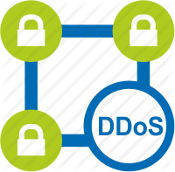
Класифікація загроз інформаційній безпеці
Розділ 4 § 4.1
Залежно від результату шкідливих дій, загрози інформаційній безпеці можна поділити на такі види:
отримання доступу до секретних або конфіденційних даних;
порушення або повне припинення роботи комп'ютерної інформаційної системи;
отримання доступу до керування роботою комп'ютерної інформаційної системи.

Slide 6

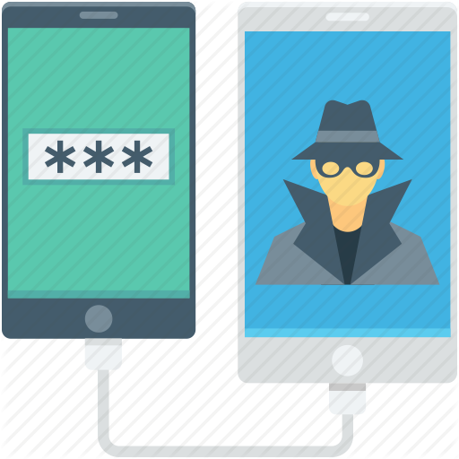
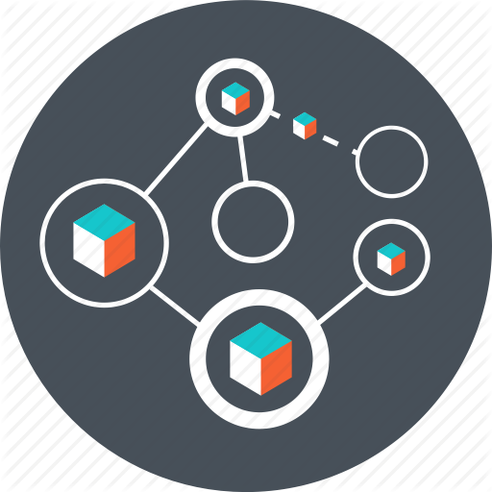
Класифікація загроз інформаційній безпеці
Розділ 4 § 4.1
Розглядають й інші класифікації загроз:
За метою
За місцем виникнення
За походженням
зловмисні, випадкові
зовнішні, внутрішні
природні, техногенні, зумовлені людиною

Slide 7
Класифікація загроз інформаційній безпеці
Розділ 4 § 4.1
Перелік основних загроз інформаційній безпеці
Знищення та спотворення даних
Отримання доступу до секретних і конфіденційних даних
Пошкодження пристроїв інформаційної системи
Отримання прав на виконання дій, що передбачені тільки для окремих керівних осіб
Отримання доступу до здійснення фінансових операцій замість власників рахунків
Отримання повного доступу до керування інформаційною системою

Slide 8


Захист даних
Розділ 4 § 4.1
Захист даних базується на:
Правових
принципах
Організаційних принципах
Правові принципи відображено в законодавчих та інших нормативних актах
Організаційні принципи реалізуються системою заходів, поданих на наступному слайді

Slide 9
Шкідливі програми, їх види та принципи дії
Розділ 4 § 4.1
За рівнем небезпечності дій шкідливі програми розподіляють на:
Безпечні
Небезпечні
Дуже небезпечні
проявляються відео- та звуковими ефектами, не змінюють файлову систему, не ушкоджують файли й не виконують шпигунських дій;
призводять до перебоїв у роботі комп'ютерної системи: зменшують розмір доступної оперативної пам'яті, перезавантажують комп'ютер тощо;
знищують дані з постійної та зовнішньої пам'яті, виконують шпигунські дії тощо.

Slide 10


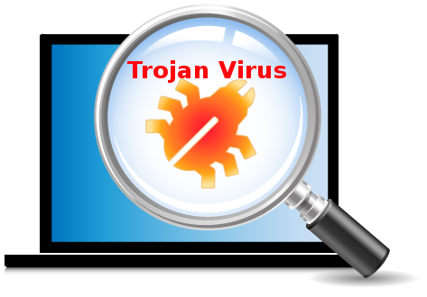
Шкідливі програми, їх види та принципи дії
Розділ 4 § 4.1
За принципами розповсюдження та функціонування шкідливі програми розподіляють на:
Комп'ютер-ні віруси
Хробаки (черв'яки) комп'ютер-них мереж
Троянські програми
Рекламні модулі, або Adware
Інші
дискові (завантажувальні) віруси
Руткіти
Експлойти
Бекдори
файлові віруси
Завантаж-увачі

Slide 11






Засоби боротьби зі шкідливими програмами
Розділ 4 § 4.1
Одними з найпопулярніших комерційних антивірусних програм є:
ESET NOD 32
Kaspersky Internet Security
BitDefender тощо

Slide 12




Засоби боротьби зі шкідливими програмами
Розділ 4 § 4.1
Майже не поступаються їм за ефективністю безкоштовні програми:
Avast Free Antivirus
360 Total Security
Avira Free Antivirus
Panda Free Antivirus та інші

Slide 13
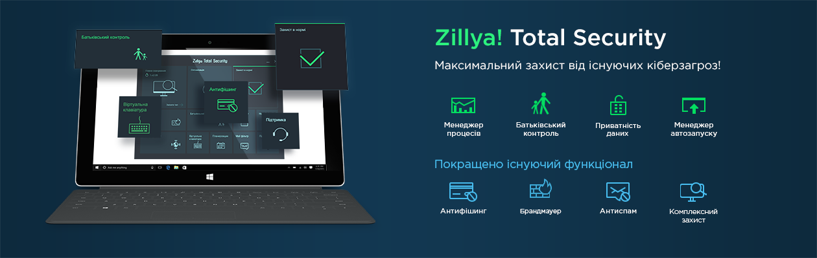
Засоби боротьби зі шкідливими програмами
Розділ 4 § 4.1
Наприклад, Українська антивірусна лабораторія пропонує кілька варіантів свого антивірусу Zillya!

Slide 14
Загрози, що виникають під час роботи в інтернеті
Розділ 4 § 4.2
Серед основних загроз використання комп'ютерних мереж для користувачів, особливо підлітків, виділяють:
комунікаційні ризики — ризики, що пов'язані зі спілкуванням у мережі та використанням онлайн-ігор:
булінг — залякування, приниження, цькування, переслідування, компрометація людей з використанням особистих або підробних матеріалів, розміщених в Інтернеті, надсилання повідомлень з використанням різних сервісів. Майже кожна п'ята дитина в Європі, що використовує Інтернет, стала жертвою булінга;

Slide 15

Загрози, що виникають під час роботи в інтернеті
Розділ 4 § 4.2
Продовження…
компрометувати — виставляти в негарному вигляді, шкодити добрій славі;
кібер-грумінг — входження в довіру людини для використання її в сексуальних цілях;
надмірне захоплення іграми в мережі — може призвести до втрати реальності, нерозуміння та несприиняття норм і правил людського співіснування, комп'ютерної залежності;

Slide 16
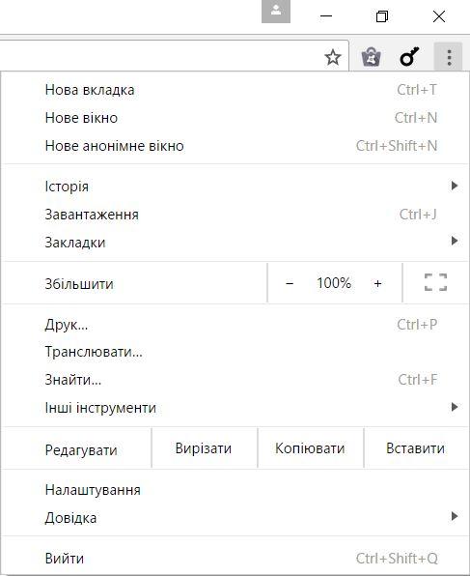
Засоби браузера, призначені для гарантування безпеки
Розділ 4 § 4.2
Перш за все слід переглянути та за потреби змінити налаштування браузера розділу меню, у якому зібрано властивості, пов'язані з безпекою. Наприклад, у браузері Google Chrome для їх перегляду треба виконати
Налаштування та керування Google Chrome ⇒ Налаштування.

Slide 17
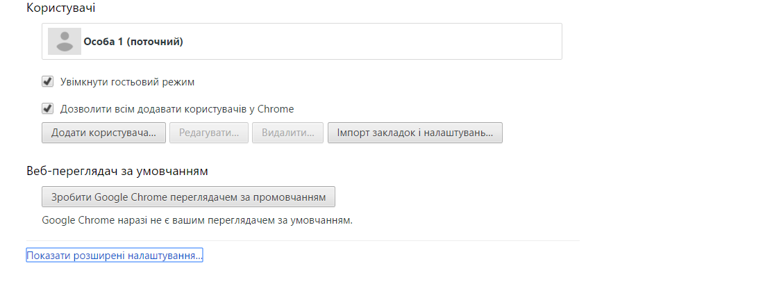
Засоби браузера, призначені для гарантування безпеки
Розділ 4 § 4.2
Та на сторінці налаштувань вибрати посилання Показати розширені налаштування.

Slide 18
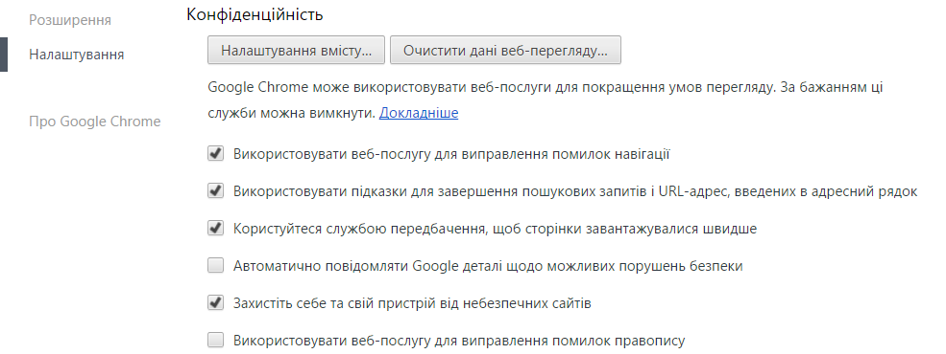
Засоби браузера, призначені для гарантування безпеки
Розділ 4 § 4.2
Відобразиться більш повний список налаштувань браузера, серед яких у групі Конфіденційність слід перевірити, чи встановлено позначку прапорця Захистіть себе і свій пристрій від небезпечних сайтів.

Slide 19
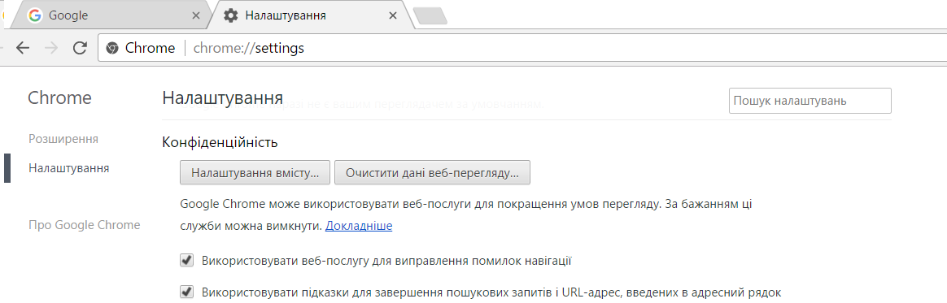
Засоби браузера, призначені для гарантування безпеки
Розділ 4 § 4.2
Для подальших налаштувань безпеки потрібно вибрати кнопку Налаштування вмісту.

Slide 20


Захист від спаму
Розділ 4 § 4.2
Спам — це розсилання повідомлень, як правило, рекламного характеру великій кількості користувачів.
Ці повідомлення надсилаються користувачам без їхньої згоди на це. Більшість спаму йде через електронну пошту, тому часто поштові сервери мають у своєму складі модуль захисту від спаму, який відстежує
і накопичує відомості про адреси, з яких ідуть спамові розсилки, та направляє такі листи у спеціальну папку — Спам.

Slide 21



Безпечне зберігання даних. Резервне копіювання та відновлення даних
Розділ 4 § 4.2
Зазвичай жорсткий диск ділять на кілька дисків С, D і так далі.
На диску С
На решті дисків
встановлюють операційну систему і програмне забезпечення
зберігають інші дані

Slide 22



Безпечне зберігання даних. Резервне копіювання та відновлення даних
Розділ 4 § 4.2
Резервне копіювання завжди проводять на інші носії:
DVD-диск
Флеш-накопичувач
Мережеві ресурси
Відмінні від тих, з яких копіюють. Неможна розміщувати резервну копію файлів на тому самому диску або диску, де встановлена операційна система.

Slide 23



Безпечне видалення даних
Розділ 4 § 4.2
Популярною програмою для безпечного видалення й очистки комп'ютера від невживаних і тимчасових файлів є CCleaner (piriform.com/ccleaner). Програма має:
Базову безкоштовну версію
Платні версії з додатковими можливостями

Slide 24

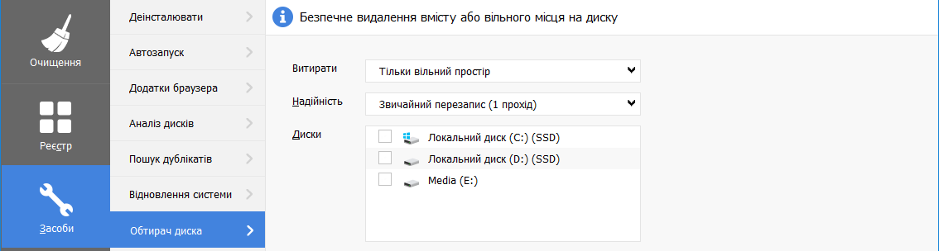
Безпечне видалення даних
Розділ 4 § 4.2
Для повного видалення даних з певного диска у програмі CCleaner Free потрібно:
Вибрати кнопку Засоби
Вибрати кнопку Обтирач диска.

Slide 25
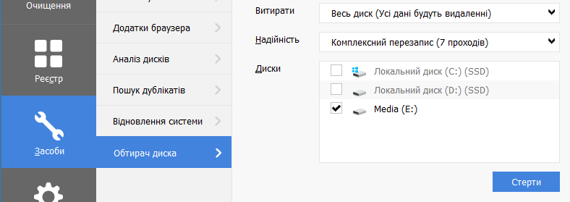
Безпечне видалення даних
Розділ 4 § 4.2
Вибрати у списку Диски носій даних для безпечного видалення.
Установити у списку Витирати область для безпечного видалення даних — напкрилкад Увесь диск.
Вибрати у списку Надійність режим видалення даних, наприклад Комплексний перезапис (7 проходів).
Вибрати кнопку Стерти.

Slide 26

Домашнє завдання
Розділ 9 § 9.3
Проаналізувати
§ 4.2, ст. 131

Slide 27

Працюємо за комп’ютером
Розділ 4 § 4.2
Практична робота 2
Налаштовування параметрів безпеки в середовищі браузера

Slide 28


Працюємо за комп’ютером
Розділ 9 § 9.3
Сторінка
131

Slide 29

Дякую за увагу!

